Slide 1




中
国
基于OCR和LLM的资金收付指令智能核对技术方案

Slide 2
作品信息 App Information
参赛作品 entries：
参赛团队/个人照片
Photo
队伍名称 Team Name：
队伍成员 Team Member：
队伍口号 Team Slogan：
所在单位和部门/专业 Enterprise :
作品应用场景 ：财务/人力资源/银行…..
作品应用项目：
其它介绍等

Slide 3
一、需求分析&背景介绍
Requirement analysis
1
中泰证券自营场外业务发展迅猛，业务量逐年递增
自营场外业务
近年来，随着大数据、人工智能等技术的应用，极大的改变了金融行业的运行机制，随着公司自营场外投资业务范围、投资规模的逐渐增加，同时自营场内外业务结算规则不统一，结算时点又是各种交叉，日常结算人员资金划拨审核压力增大，资金划拨的时效性、准确性给结算人员带来极大挑战。因此，依托技术手段实现自营场外投资业务划拨指令的智能化审核，提升自营结算自动化水平及结算运营承载力势在必行。
2
合约要素管理亟需由人工转变为智能化核对
指令要素管理
业务量大
指令要素管理
人工核对点多
业务操作单一
重复性高
时间窗口紧张
压力大

Slide 4
二、流程建设方案
Solution Introduction
1
设计思路
流程设计
难点分析
依托RPA机器人、OCR图像识别、LLM自研大语言模型，构建“资金收付指令智能核对技术方案”。
收付指令要素审核
通过RPA数字机器人来代替人工操作，实现对每笔收付指令的重复查询操作；
针对审核工作中对比系统数据界面与配售缴款书中要素的一致性工作，通过OCR、LLM自研大语言模型技术实现对缴款书中收付款要素数据提取，并通过RPA数字机器人自动核对交收系统中指令数据项与提取的指令要素，实现比对的批量化操作，并实现批量可视化展示。

Slide 5
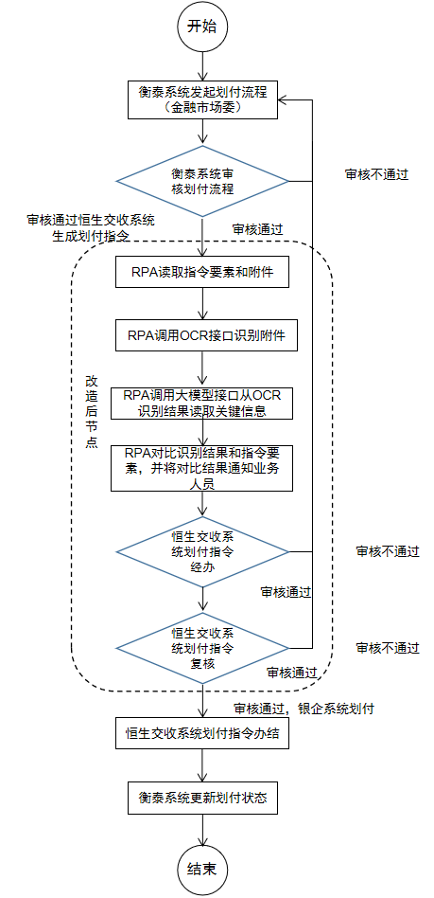





三、执行流程图
Solution Introduction
2
开仓合约要素审核：
设计思路
流程设计
难点分析
1、查询交收系统功能，获取待审核指令数据。
2、获取首付指令数据项（前端界面RPA获取）。
3、通过RPA获取指定路径下的合同附件。
4、调用OCR平台对附件进行OCR识别，提取附件文本信息。
5、调用自研LLM仓颉大语言大模型，从OCR识别结果里提取指令要素信息。
6、将2和5的待比对数据，写入Excel文件，并完成单项指令的比对。核对结果以Excel形式保存，后续可以直接将结果写入数据库，形成系统对接。

Slide 6

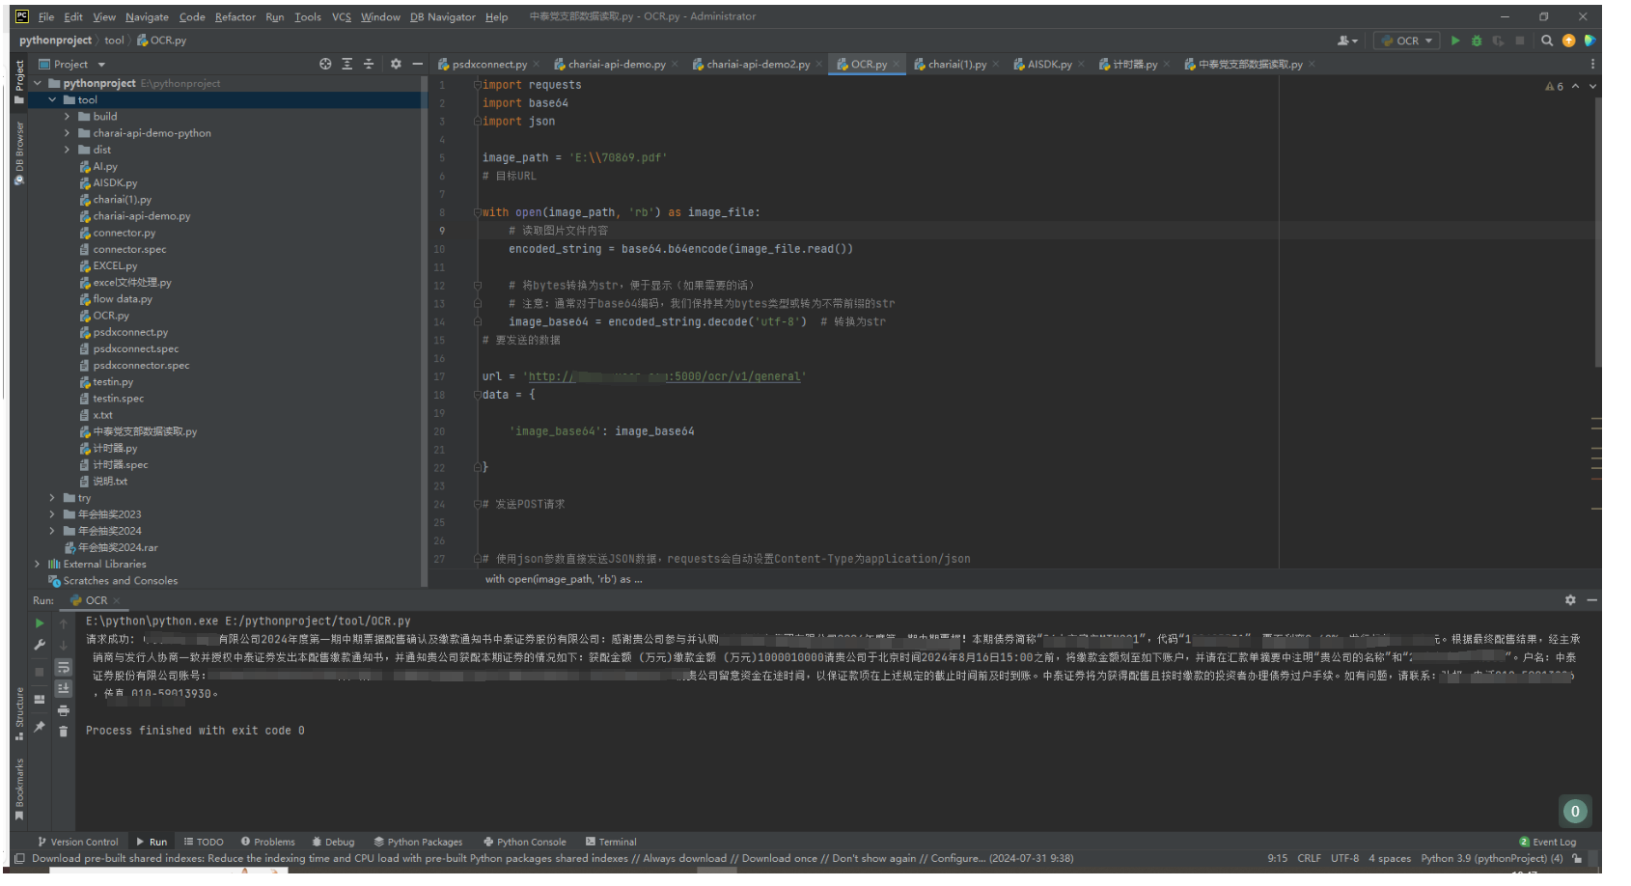
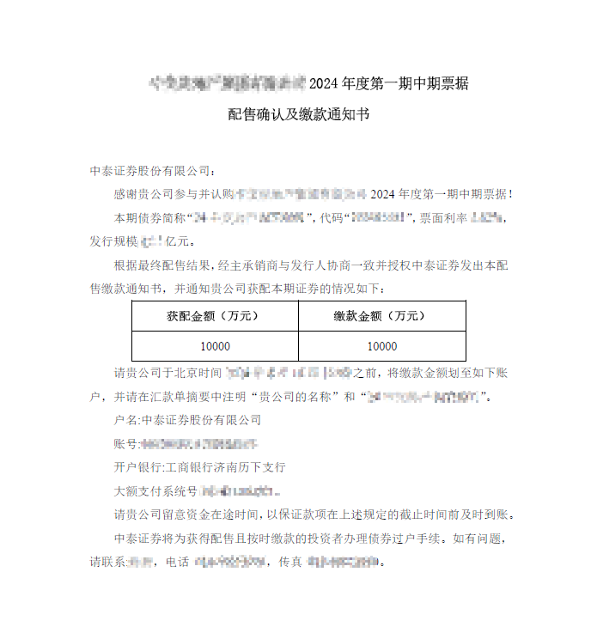
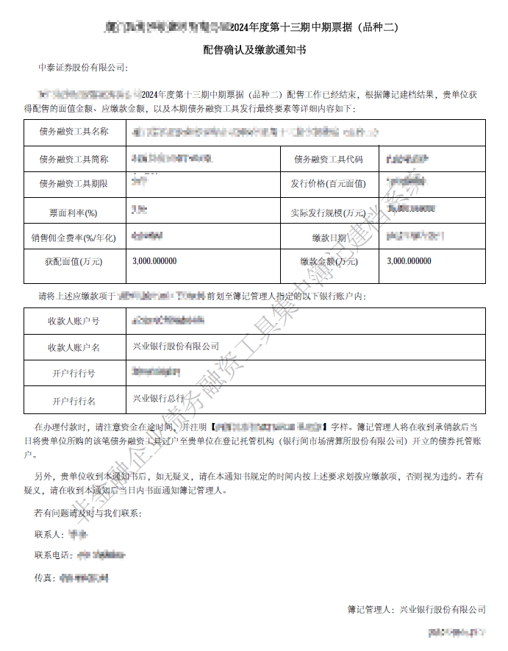

四、难点和技术创新性
Solution Introduction
3
设计思路
流程设计
难点分析
难点一：以不同内容和格式展示的通知书扫描原件要素识别准确性分析
由于指令附件中存在大量表格等复杂格式，在启动流程建设前，先对OCR识别结果进行了可用性评估。
使用python代码，调用易道博识私有化部署平台的专用接口进行提取。
从提取结果看，对印刷体的识别结果，准确性完全可以满足需要。

Slide 7

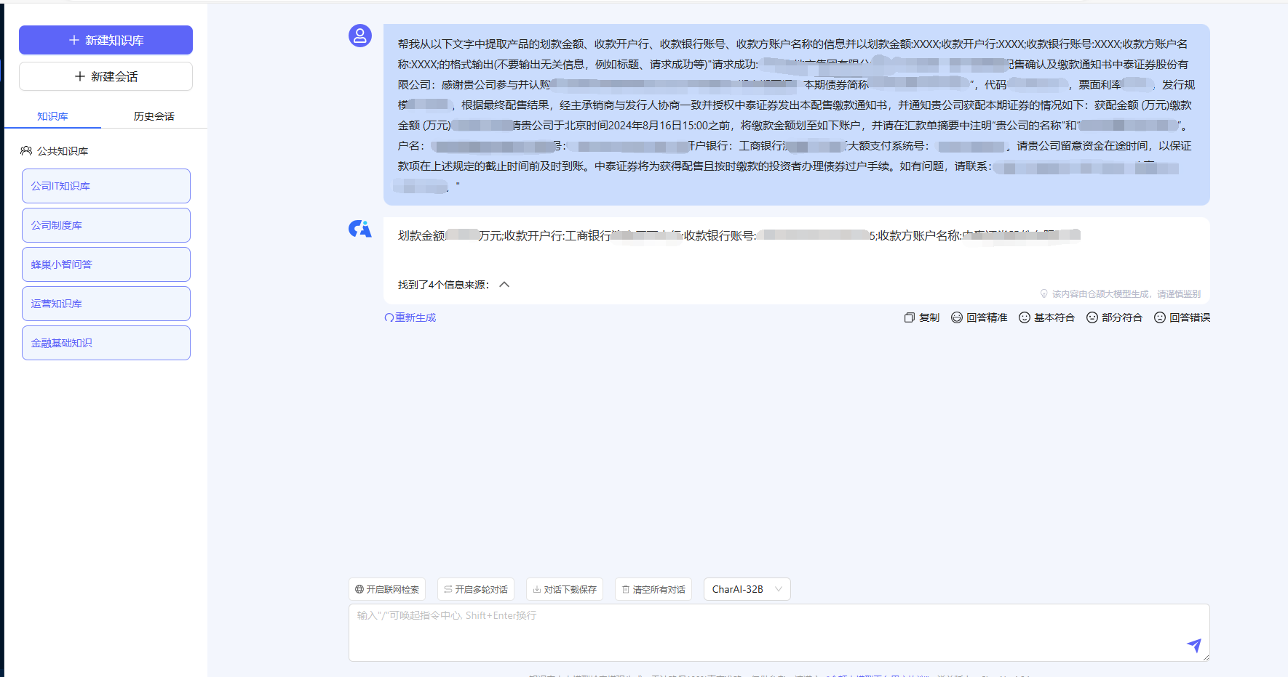
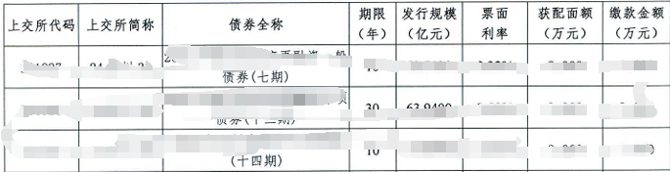
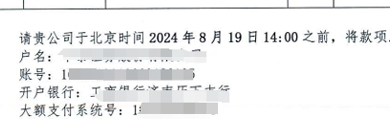
四、难点和技术创新性
Solution Introduction
4
设计思路
流程设计
难点分析
难点二：指令要素指标在不同描述方式下的规则判断可行性分析
通过使用中泰自研仓颉大语言模型，合理使用提示词（Prompt）在OCR识别的完整信息中提取所需要的指令要素。
实际配售、划款通知书中的要素表述方式是不同的，如图示。在进行程序核对时，需根据不同格式配置不同处理逻辑。如果有4个要素，每个都有10种合同模板展示方式，我们就需要写4×10种处理逻辑，这对于开发和维护都是灾难性的。
系统资金收付指令要素
V.S
缴款通知书（实际合同）要素

Slide 8

五、运行演示
Mode and Technological Innovation

Slide 9
六、方案价值与收益
Solution Value and Revenue
管理效益
10倍
83%
>90%
80%
服务规模
日均工时
准确率
运营效率
行业示范性
自营场外投资业务作为新兴业务，相应地管理体系和标准并未完全建立，目前多数券商仍采用人工方式完成收付指令的核对，既制约业务发展规模，又不利于行业统一标准化管理。
本项目有助于推动行业内自营场外投资标准化体系建设，填补收付指令审核智能化管理空白，具有行业示范性和推广价值。

